Slide 1
Viber - Съобщения, снимки и стикери

Slide 2
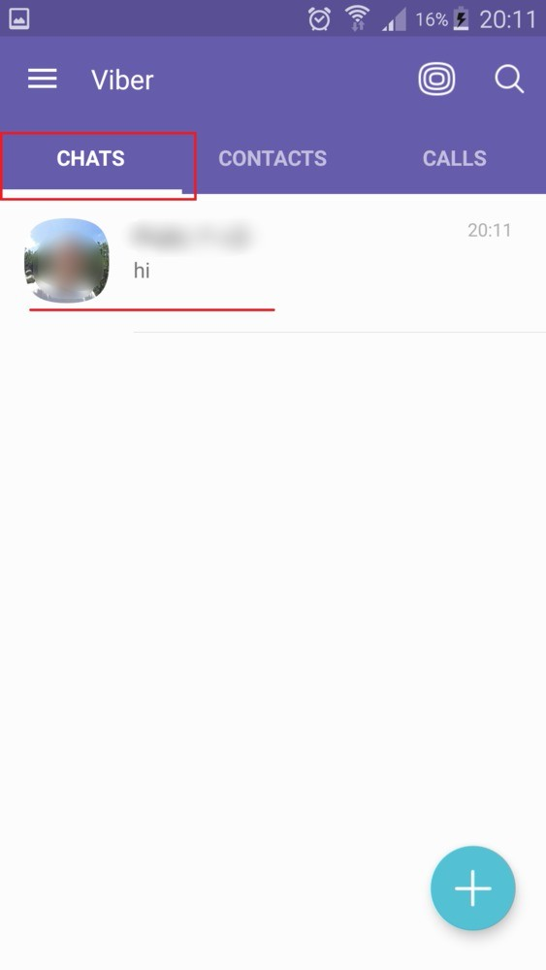
Viber - съобщения, снимки и стикери
Съобщения.
От раздела CHATS изберете абонат.

Slide 3
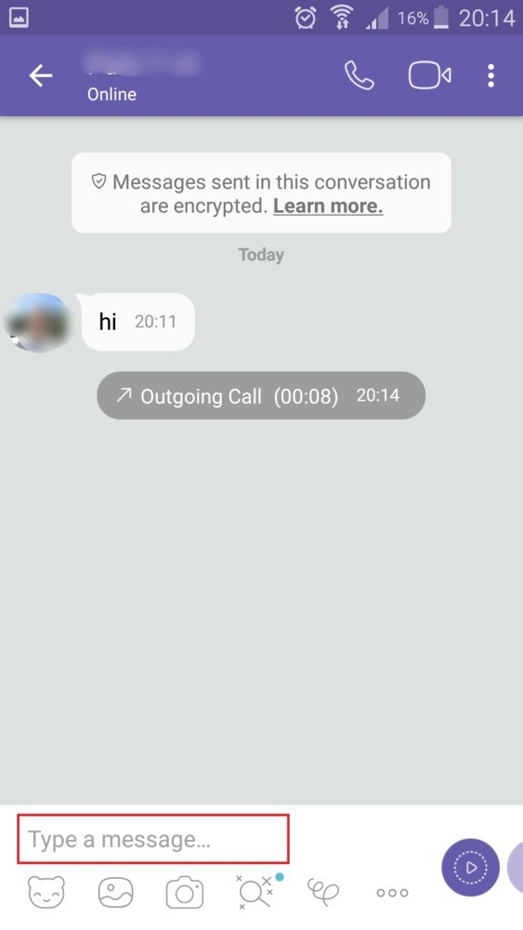
Viber - съобщения, снимки и стикери
2. Съобщения.
Натиснете посоченото поле, за да започнете писането на съобщение.

Slide 4
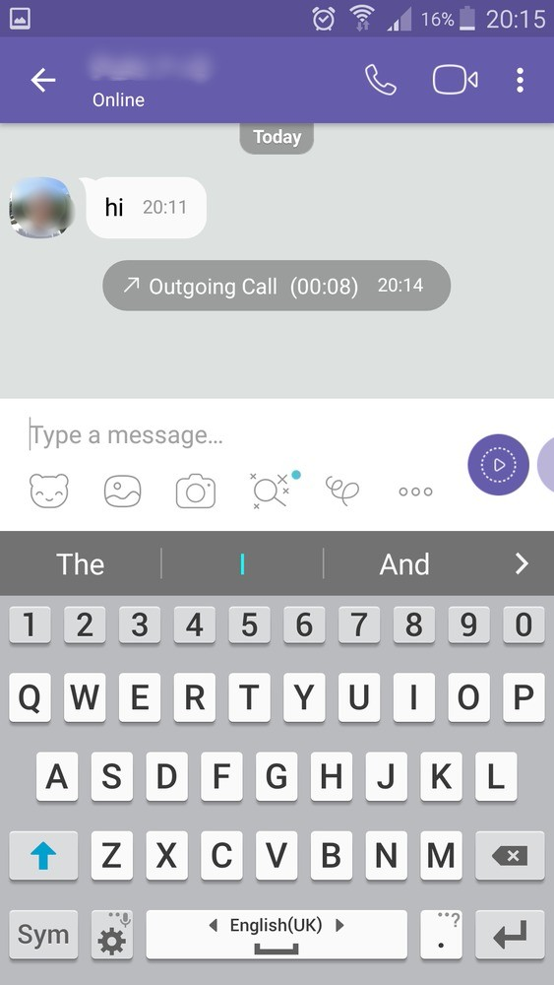
Viber - съобщения, снимки и стикери
3. Съобщения.
Напишете и изпратете вашето съобщение.

Slide 5
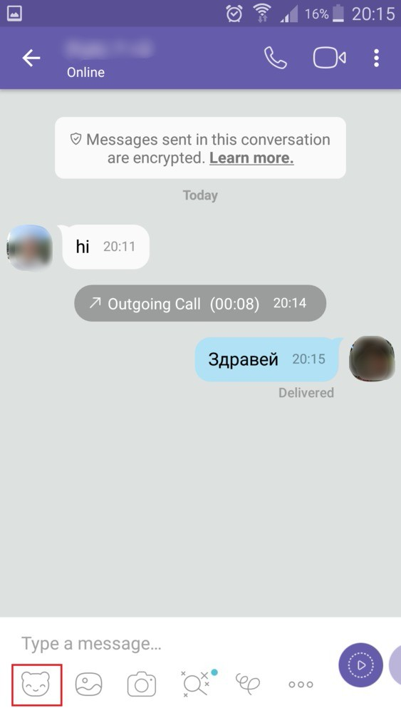
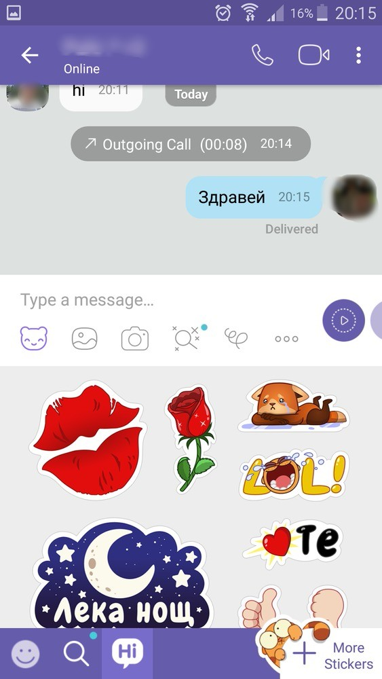
Viber – съобщения, снимки и стикери
4. Стикери.
Натиснете посочения бутон, за да отворите менюто със стикери.
От новопоказаното меню изберете стикер по ваше желание.

Slide 6
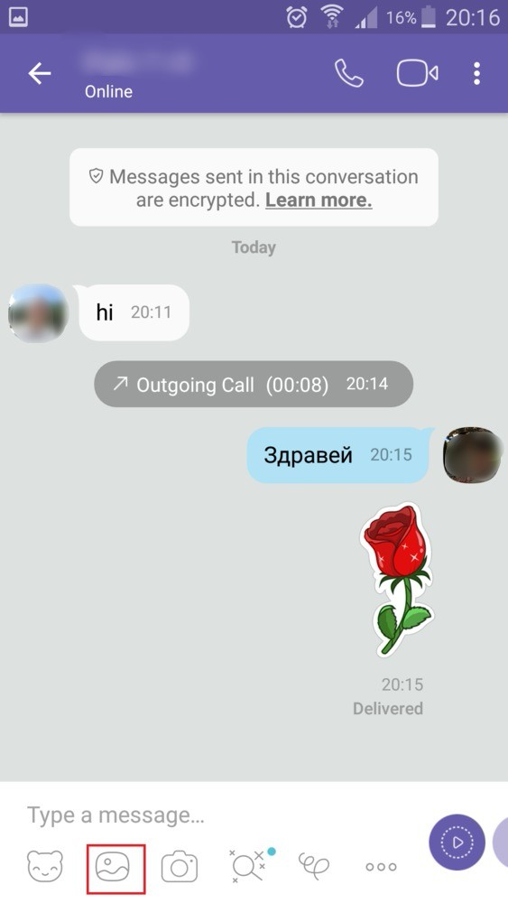
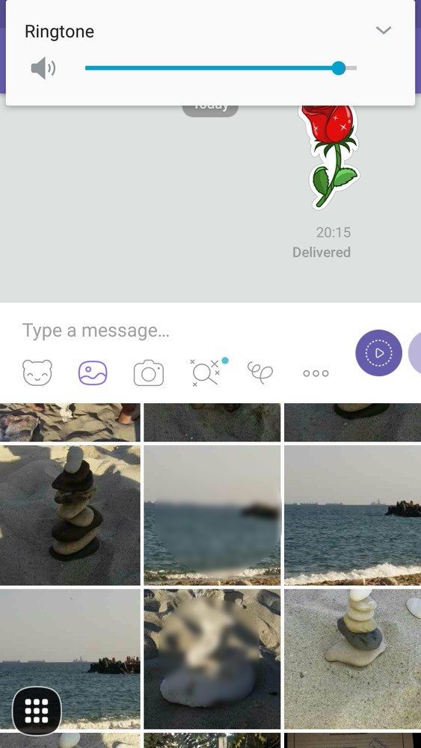
Viber - съобщения, снимки и стикери
5. Снимки.
Натиснете посочения бутон, за да отворите менюто със снимки.
От новопоказаното меню изберете снимка по ваше желание.

Slide 7
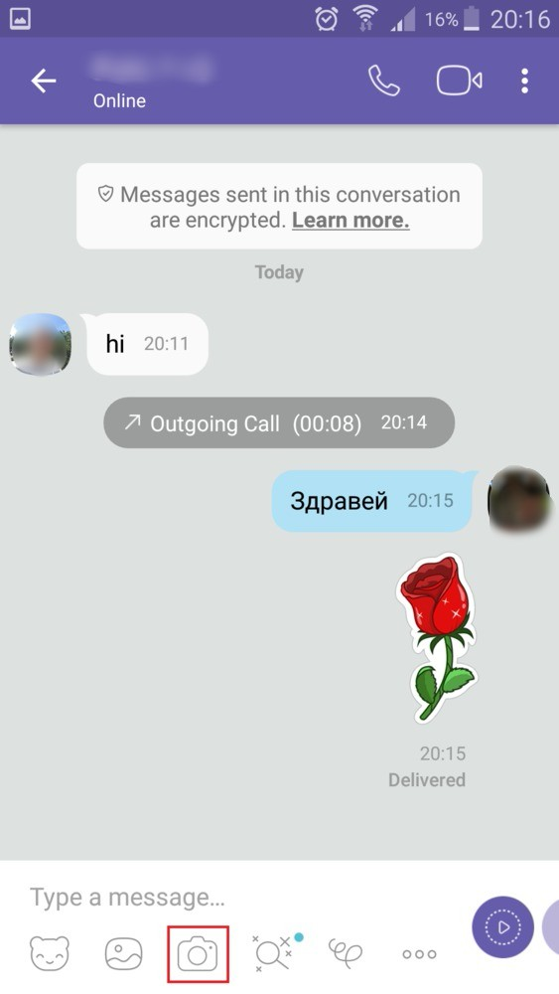
Viber - съобщения, снимки и стикери
6. Снимки.
Натиснете посочения бутон, за да активирате камерата.

Slide 8
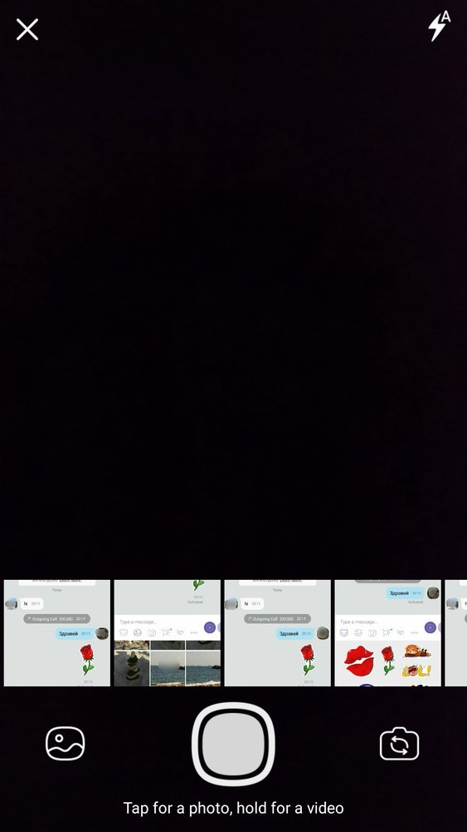
Viber - съобщения, снимки и стикери
7. Снимки.
Натиснете бутон „Улавяне“, за да направите моментна снимка.
Задръжте бутон „Улавяне“, за да направите видео.

Slide 9
Viber - съобщения, снимки и стикери
8. Снимки.
За да изпратите създадената снимка/видео, натиснете бутона за изпращане.

